Slide 1
Program sociálně-emočního učení: vývoj a implementace komplexní podpory duševního zdraví
Pedagogická fakulta MU
Projekt Technologické agentury České republiky 2023 – 2026

Slide 2
Cíle projektu
Podpořit duševního zdraví dětí na základních školách
Rozšířit znalosti a dovednosti studentů pedagogických oborů a pedagogů v praxi
Vytvořit vzdělávací materiály s tématikou duševního zdraví
Vytvořit akreditovaný kurz dalšího vzdělávání pedagogických pracovníků s tématem sociálně emočního učení
Vytvořit certifikovanou metodiku sociálně emočního učení

Slide 3
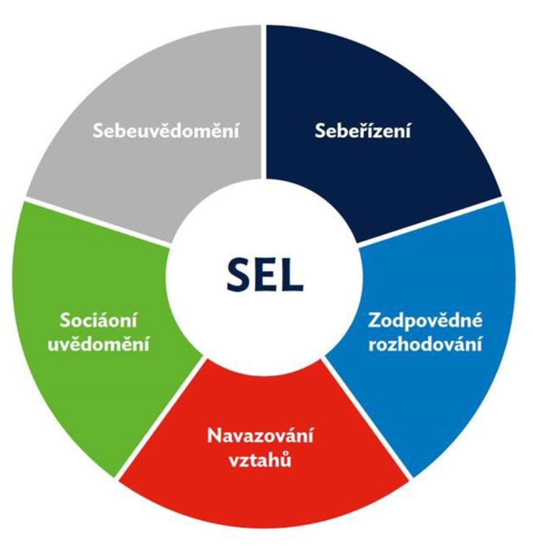
Co je sociálně-emoční učení (SEL)?
Sociální a emoční učení (SEL) je proces rozvoje sebeuvědomění, sebeřízení, sociálního cítění a rozhodovacích dovedností potřebných k úspěchu ve škole, v práci a v životě.

Slide 4
K čemu může SEL přispět?
Zlepšení studijních výsledků: Žáci, kteří mají silné sociálně emoční dovednosti, se lépe soustředí, učí a uchovávají informace.
Budování pozitivních vztahů: SEL pomáhá dětem rozvíjet dovednosti, které potřebují k budování a udržování pozitivních vztahů s vrstevníky, učiteli a členy rodiny.

Slide 5
K čemu může SEL přispět?
Snížení problémového chování: SEL může dětem pomoci naučit se zvládat emoce, snížit úzkost, zlepšit náladu, řešit mezilidské konflikty a činit zodpovědná rozhodnutí. To může vést ke snížení náročného chování, jako je agrese, šikana a záškoláctví.
Zlepšení duševního zdraví a pohody: Celkově může SEL ve třídě pomoci dětem rozvíjet pozitivní vnímání sebe sama, zvládat stres, zdravě přijímat své emoce, sloužit jako pozitivní vzor pro své vrstevníky a zvýšit jejich motivaci k docházce do školy a k úspěchu ve škole.

Slide 6
Různé metodiky sociálně emočního učení
V českých školách jsou již dnes používány různé postupy a metodiky SEL pro podporu duševního zdraví dětí.
Jednou z nich je např. metodika 4R, kterou adaptovala organizace Česká odborná společnost inkluzivního vzdělávání (ČOSIV/SOFA).
www.societyforall.cz/rrrr
Respekt, Rozmanitost, Rovnost, Resilience

Slide 7
Postup tvorby nové metodiky SEL
Vytvořit metodiku SEL ve spolupráci s učiteli v praxi, podle potřeb jejich školy
Vytvořit jednotlivá cvičení (pracovní listy), která budou učitelé moci okamžitě používat
Dosáhnout u dětí pozitivních změn v pozorovatelném a měřitelném chování a prožívání

Slide 8
Základní prvky připravované metodiky
Terapie přijetí a odhodlání (ACT) jako teoretického rámec metodiky
Principy aplikované behaviorální analýzy (ABA) pro podporu motivace dětí a hodnocení dosažených změn
Systém krátkých a zábavných cvičení s aktivními prvky (např. pohybovými), která lze použít kdykoliv během školního dne

Slide 9
Koho do projektu hledáme?
Hledáme učitele prvního stupně ZŠ, kteří učí ve 3, 4 nebo 5 třídy. Projektu se však může zúčastnit i speciální pedagog nebo vychovatel, který se pravidelně se skupinou žáků setkává
Pro pilotáž metodiky SEL hledá projektový tým PdF MU učitele, kteří by chtěli metodiku SEL ve své třídě ve školním roce 2024/2025 vyzkoušet.
Metodika je určena pro děti na prvním stupni ZŠ a dá se využívat jak v průběhu vyučovací hodiny, tak v družině nebo při mimoškolních aktivitách.
Účast na odzkoušení je dobrovolná a lze ji kdykoliv ukončit. Spolupracující učitelé získají za svou práci na hodnocení metodiky finanční odměnu.

Slide 10
Co budeme od učitelů žádat (březen až červen 2024)
Účast na dvou skupinových setkáních s diskusí o duševním zdraví dětí v rozsahu 2x 90 minut online
Poskytnutí zpětné vazby na připravované materiály (prostřednictvím e-mailu, online setkání a/nebo telefonického hovoru)
Shlédnutí videí na téma duševního zdraví v rozsahu 3 hodin (shlédnutí online nahrávek)
Absolvování prezenčního školení na PdF MU o praktickém používání metodiky SEL ve školní třídě v rozsahu 6 hodin

Slide 11
Co budeme od učitelů žádat (školní rok 2024/2025)
Účast na úvodním online zaškolení do metodiky SEL (90 minut online), září 2024
Účast na pěti průběžných setkáních k používání metodiky ve třídě (5x 60 minut online, přibližně každé dva měsíce)
Realizace (odzkoušení) celkem 30 lekcí/cvičení SEL (dle pracovních listů) ve své třídě. Každé cvičení v délce přibližně 20 minut (ideálně dvakrát týdně). Cvičení lze realizovat jak během výuky, tak v rámci aktivit družiny, atp.
Během přibližně jedné třetiny lekcí bude s učitelem ve třídě zástupce PdF MU, který učiteli pomůže s realizací lekce a zaznamená údaje o jejím průběhu.

Slide 12
Co budeme od učitelů a školy žádat (sběr dat 2024/2025)
Učitel bude zaznamenávat údaje o lekcích/cvičeních a poskytne zpětnou vazbu na realizované aktivity. Škola poskytne anonymizované údaje o prospěchu a chování žáků ve třídě.
■ Známky v pololetí a na konci školního roku.
■ Počet a druh kázeňských opatření.
■ Záznamy o docházce.
■ Vyplněné údaje o průběhu lekcí/cvičení SEL.
■ Dotazník pro učitele.
(údaje za celou třídu, bez identifikace žáků)

Slide 13
V případě zájmu o spolupráci
Kontaktujte nás emailem:
pancocha@ped.muni.cz
Institut výzkumu inkluzivního vzdělávání
Pedagogická fakulta MU
Řešitel projektu:
Prof. PhDr. Karel Pančocha, Ph.D.

